Slide 1
ПРАВИЛА
ДОРОЖНОГО
ДВИЖЕНИЯ
Учитель Кореневская С.В.
МБОУ Весёловская СОШ №1

Slide 2
Что за «зебра» на дороге?
Все стоят, разинув рот,
Ждут, когда мигнет зеленый.
Значит, это …
Тянется нитка, среди полей петляя.
Лесом, перелесками, без конца и края.
Ни ее порвать, ни в клубок смотать.
Тихо ехать нас обяжет,
Поворот вблизи покажет
И напомнит, что и как
Вам в пути …

Slide 3
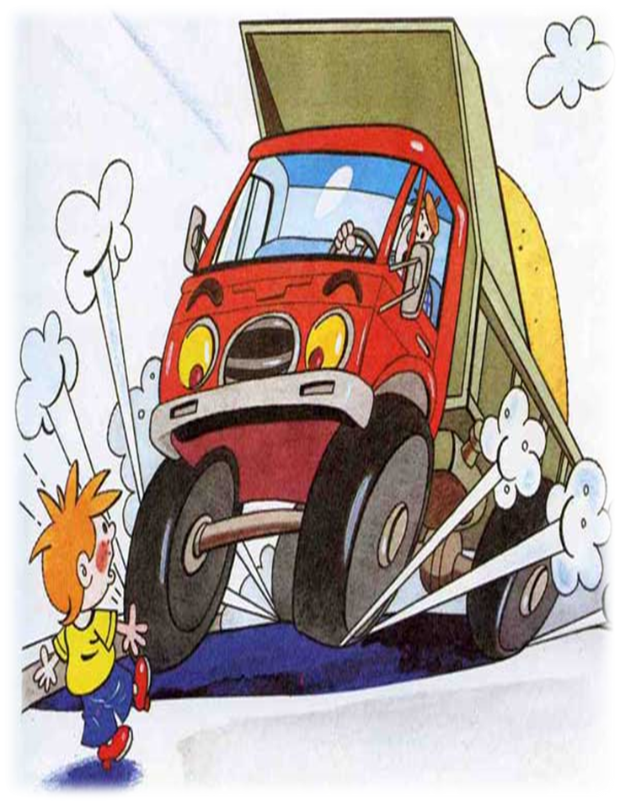
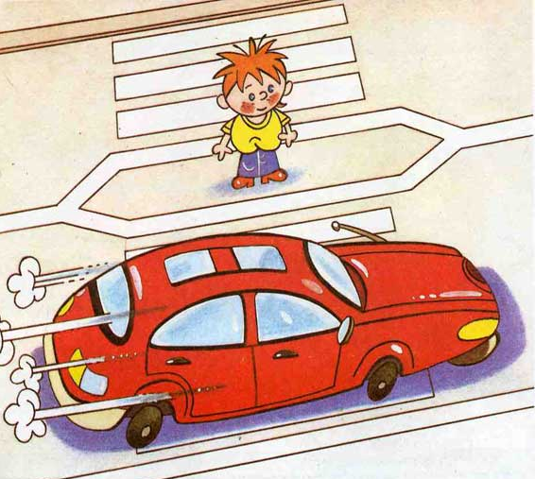
Делаем ребятам предостереженье:
Выучите правила движения!
Чтоб не волновались каждый день родители,
Чтоб спокойны были за рулем водители.
На мостовой –не играть, не кататься,
Если здоровым хочешь остаться!
Правила эти помни всегда,
Чтоб не случилась с тобою беда!
С площадки трамвая сходя, не забудь
Направо взглянуть: безопасен ли путь?
Трамвай ты сзади не огибай,
Легко под встречный попасть трамвай!
Мой веселый, звонкий мяч,
Ты куда помчался вскачь?
Красный, желтый, голубой -
Не угнаться за тобой!
На проезжей части, дети,
Не играйте в игры эти.
Бегать можно без оглядки
Во дворе и на площадке.

Slide 4
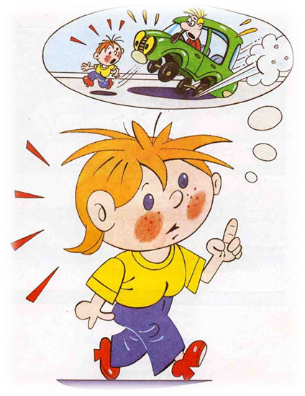
Не иди по обочине против движения.
Не играй на мостовой.
Не переходи железную дорогу на переезде при закрытом шлагбауме.
Поезд движется очень быстро и не может сразу остановиться

Slide 5
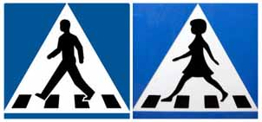
Добрый совет
Правила дорожные
помни всегда,
Чтоб не случилась
с тобою беда.

